Slide 1
TOP 14
Projekt „Liesborner KultuRRemise“ –
Förderprogramm „Aller.Land“
Kreisausschuss
am 06.12.2024

Slide 2
Förderprogramm Aller.Land
Aller.Land – zusammen gestalten. Strukturen stärken.
Projektträger: Aller.Land-Programmbüro (Projekteure bakv gGmbH)
Förderer:
Beauftragte der Bundesregierung für Kultur und Medien (BKM)
Bundesministerium für Ernährung und Landwirtschaft (BMEL)
Bundeszentrale für politische Bildung (bpb)
Programmpartner: Bundesministerium des Innern und für Heimat (BMI)
Aller.Land ist Teil des Bundesprogramms Ländliche Entwicklung und Regionale Wertschöpfung (BULEplus).

Slide 3
Förderprogramm Aller.Land
Das Programm Aller.Land besteht aus zwei Phasen:
Entwicklungsphase (97 Regionen):
Laufzeit: 02/2024 – 06/2025
Fördervertag unterzeichnet: 02/2024
Fördersumme: 40 T€, 100 % Förderung (2024: 35 T€ und 2025: 5 T€)
Umsetzungsphase (bis zu 30 Regionen):
Laufzeit: 07/2025 – 06/2030
Antragsfrist: 16.12.2024
Jury-Besuch: 26.03.2025
Fördersumme: bis zu 1,35 Mio.€ für die gesamte Laufzeit – bei mind. 10 % Ko-Finanzierung durch den Kreis Warendorf
Fördervoraussetzung: u.a. mindestens 50% einer Vollzeitstelle (Neueinstellung oder Bestandsstelle) für die inhaltliche Mitarbeit

Slide 4
Liesborner KultuRRemise
Beteiligte Vereine und Institutionen in der Entwicklungsphase:
Kreis Warendorf und Gemeinde Wadersloh
Münsterland e.V. und Klosterlandschaft Westfalen-Lippe
Schule für Musik im Kreis Warendorf e.V.
Kreis Heimat- und Geschichtsverein Beckum Warendorf e.V.
Kreiskunstverein Beckum-Warendorf e.V.
7 Liesborner Vereine, Bürgerstiftung Wadersloh und „Mein Wadersloh“
Nutzungsideen für die Umsetzungsphase:
beteiligungsorientierte Kulturvorhaben
  Festival Kunst im Garten / Kunst auf dem Feld
  Mitsingkonzert Liesborner musiKKultur
verschiedene Veranstaltungen (u.a. Lesungen, Workshops, Konzerte)
Büroflächen u.a. für das Programmbüro

Slide 5
Förderprogramm Aller.Land
Planungen des Kreises Warendorf für die Umsetzungsphase:
fristgerechte Antragstellung bis zum 16.12.2024
Einrichtung einer Personalstelle für die gesamte Dauer der Umsetzungsphase (07/2025 bis 06/2030)
Ko-Finanzierung i.H.v. 10% der Gesamtkosten durch den Kreis Warendorf für die gesamte Laufzeit der Umsetzungsphase (07/2025 bis 06/2030)
die zusätzlichen jährlichen Aufwendungen für den Kreis Warendorf sollen 10.000 € nicht übersteigen

Slide 6
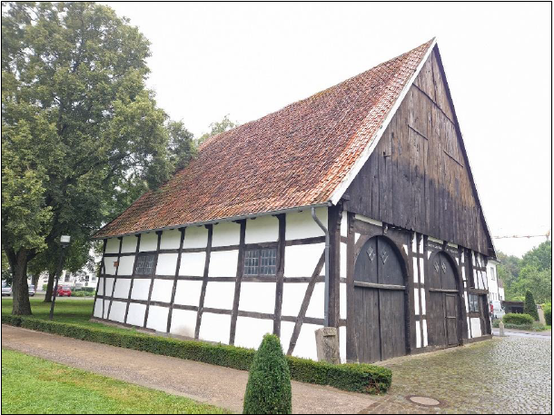
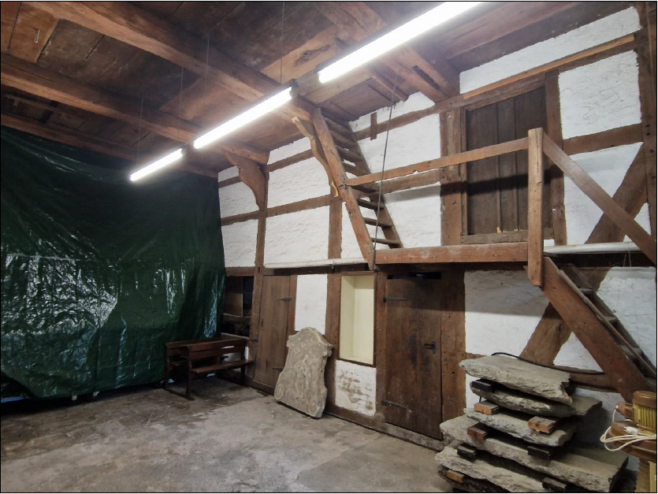
Bilder Liesborner Wagenscheune

Slide 7
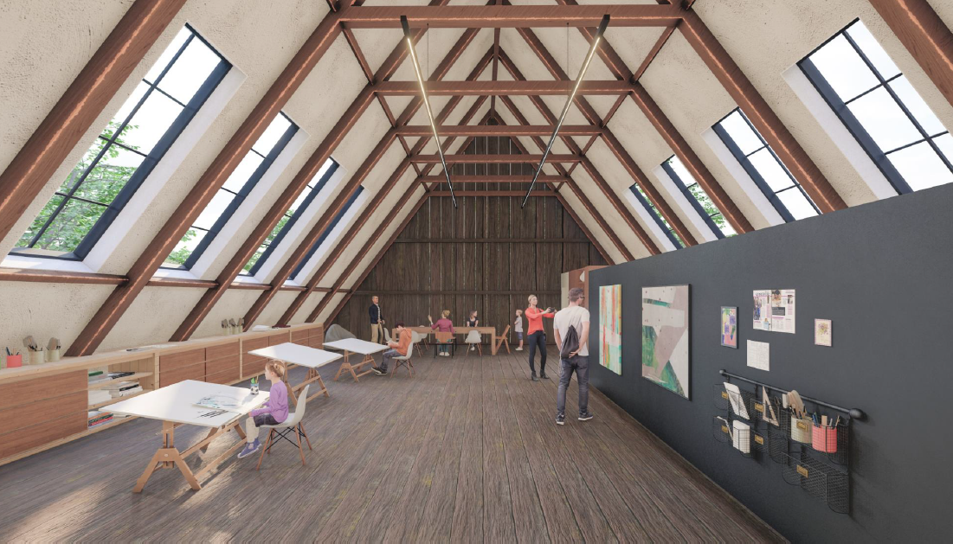
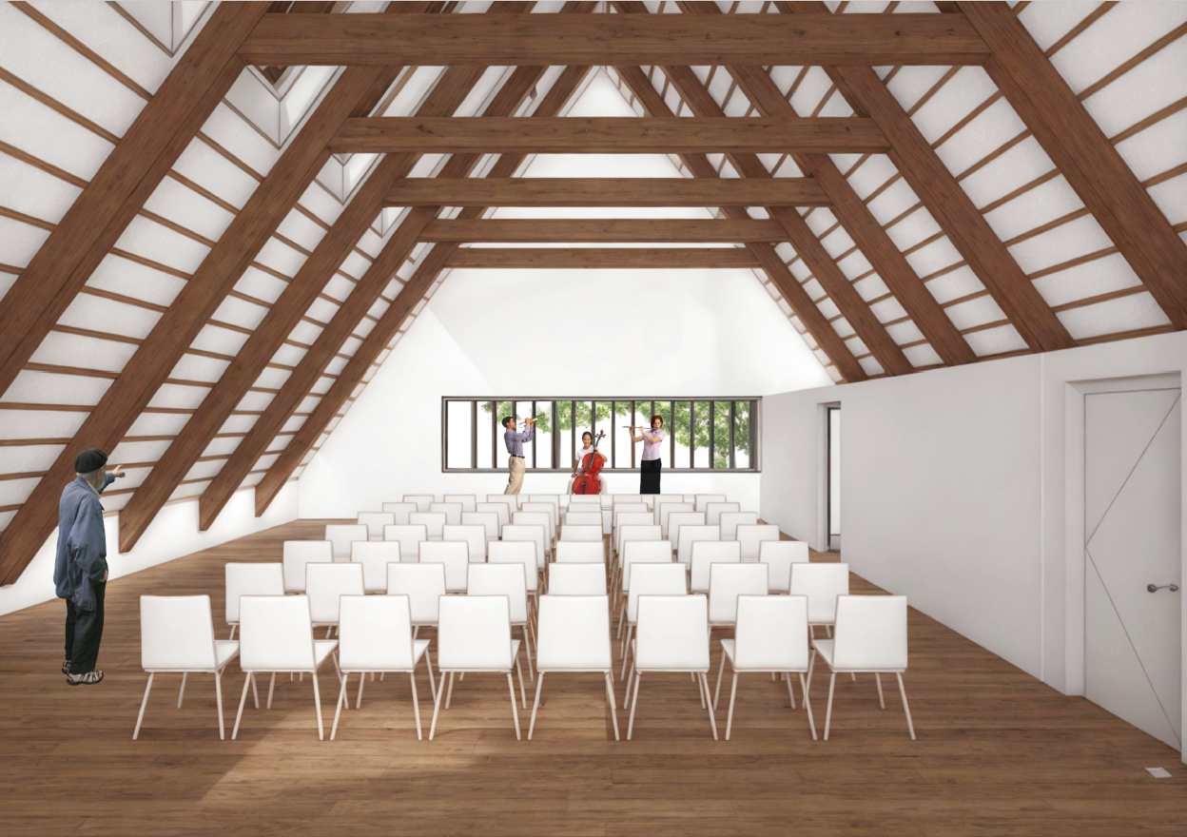
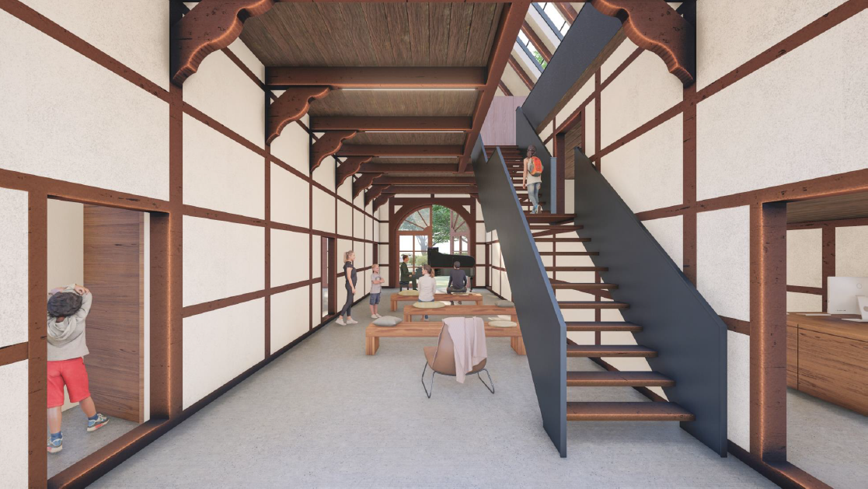
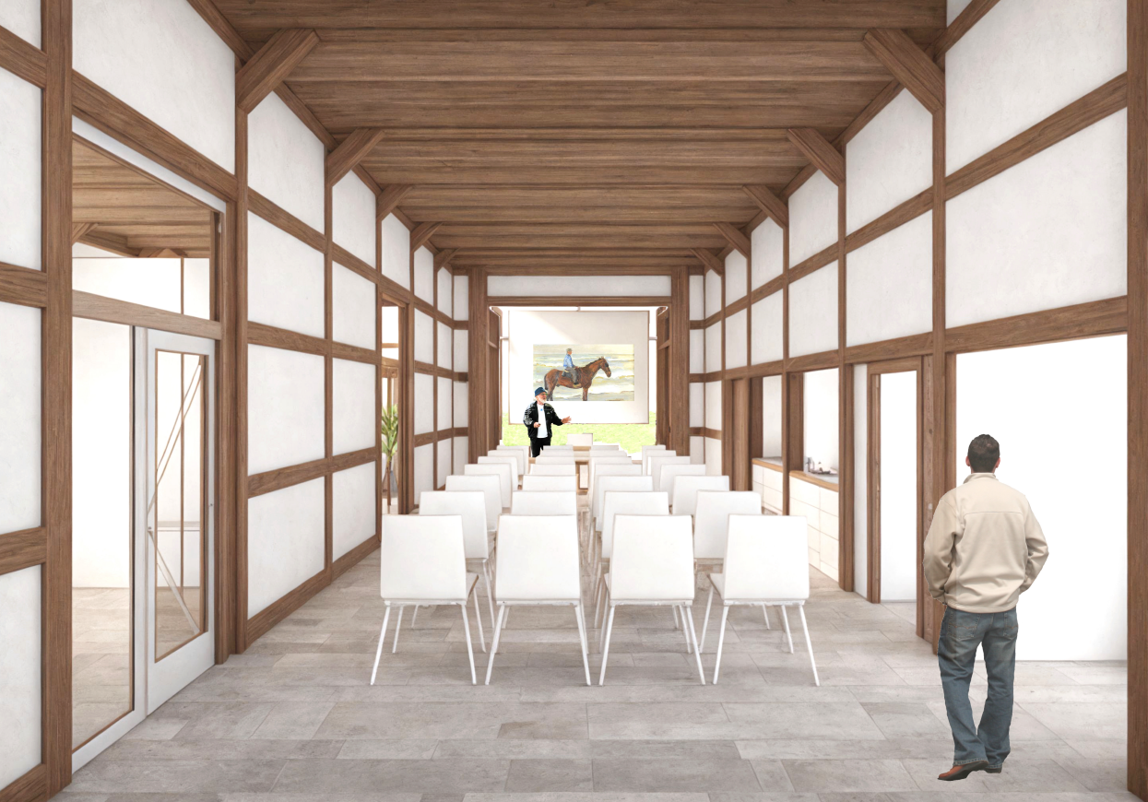
Inspirationen aus dem Ideenwettbewerb

Slide 8
Vielen Dank für Ihre Aufmerksamkeit!
Kreis Warendorf
Amt für Jugend und Bildung
Waldenburger Straße 2
48231 Warendorf
www.kreis-warendorf.de

